Slide 1

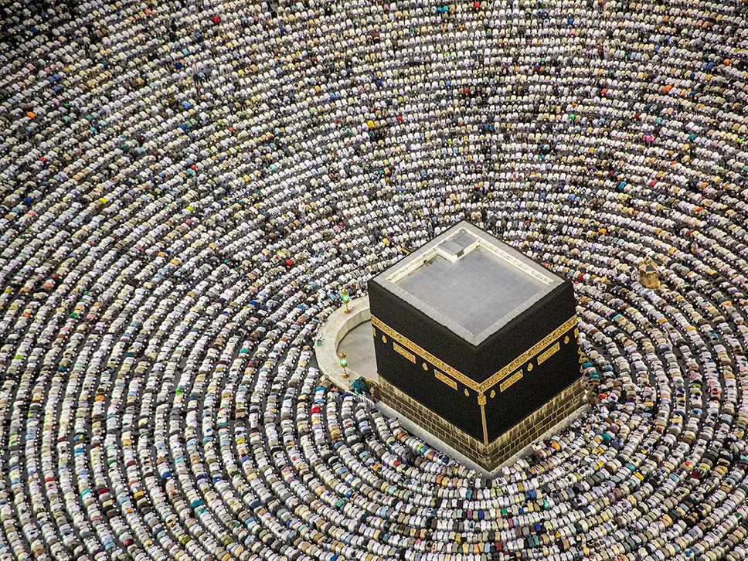

2.
ÜNİTE
H AC VE
KURBAN

Slide 2

DİN KÜLTÜRÜ VE AHLAK BİLGİSİ
7
. Sınıf
2.
ÜNİTE
İçindekiler: İslam’da Hac İbadeti ve Önemi
Haccın Yapılışı
Umre ve Önemi
Kurban İbadeti ve Önemi
Bir Peygamber Tanıyorum: Hz. İsmail (as)
Bir Ayet Tanıyorum: Enam Suresi 162. Ayet ve Anlamı
HAC VE KURBAN
2 10 18
19
23
24

Slide 3



DİN KÜLTÜRÜ VE AHLAK BİLGİSİ
Organizasyon Şeması
7
. Sınıf
Konu başlık ve alt başlıklarının yer aldığı alan
DİN KÜLTÜRÜ VE AHLAK BİLGİSİ
2.
Dersadıve
Bir Ayet Tanıyorum:
sınıf seviyesi
7
.Sınıf
Enam Suresi 162. Ayet ve Anlamı
ÜNİT E
HAC VE KURB2A.N
İşlenen konunun daha iyi anlaşılmasına katkı sağlayacak özet bilgilerin yer aldığı gövde metni
Ünite
Ayetin temel vurgusu tevhit inancıdır. Hz. Peygamber’den, inkârcılara karşı tüm
ibadetlerin Yüce Allah için olduğunu söylemesi
emredilmiştir. Bu ayet, cahiliyede kesilen kurbanlar ile İslam’da
kesilen kurbanlar arasındaki farka işaret eder.
Ünite numarası
Hac ve Kurban
ve adı
Ait olduğu üniteyi belirten tema rengi
Ayetin okunuşunu aşağıdaki linkten dinleyiniz. https://kuran.diyanet.gov.tr/mushaf/kuran-meal-2/enam-suresi-6/ayet-162/
kuran-yolu-meali-5
24
Sayfa numarası
Konuyu destekleyecek dijital içerik yönlendirmesi (link)
1

Slide 4
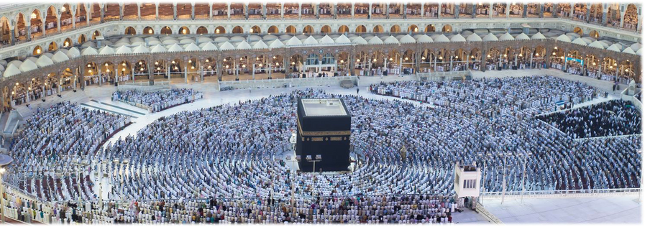
DİN KÜLTÜRÜ VE AHLAK BİLGİSİ
7
. Sınıf
İslam’da Hac İbadeti ve Önemi
Hac Kur’an ve hadislerde bahsedilen farz bir ibadettir. “Ey insanlar! Hac size farz kılındı, haccedin!”
2.
ÜNİTE
(Müslim, Hac, 412.)
HAC VE KURBAN
Gerekli şartları taşıyan Müslümanların belirli bir vakitte Kâbe ve etrafındaki kutsal mekânları ziyaret etmesine hac denir. Bu ibadeti yerine getiren kişilere de hacı adı verilir.
2

Slide 5
DİN KÜLTÜRÜ VE AHLAK BİLGİSİ
7
. Sınıf
İslam’da Hac İbadeti ve Önemi
2.
Haccın farz olabilmesi için kişinin şu şartları taşıması gerekir:
ÜNİTE
HAC VE KURBAN
Müslüman olmak,
Belli derecede maddi imkâna sahip olmak,
Sağlıklı ve özgür olmak,
Akıl sahibi olup ergenlik çağına girmiş bulunmak,
Yol güvenliğinin bulunması
3

Slide 6
DİN KÜLTÜRÜ VE AHLAK BİLGİSİ
7
. Sınıf
İslam’da Hac İbadeti ve Önemi
Hac, kişi için manevi bir eğitimdir. Hem bireysel hem de toplumsal faydası vardır.
2.
ÜNİTE
HAC VE KURBAN
Hac ibadeti kişiye;
1.Mütevazı olmanın
2. Sabrın
3. Tevekkülün
4. Fedakârlığın
5.İyilikleri çoğaltmanın
önemini öğretir.
Haccın Bireysel Faydaları
4

Slide 7
DİN KÜLTÜRÜ VE AHLAK BİLGİSİ
7
. Sınıf
İslam’da Hac İbadeti ve Önemi
2.
ÜNİTE
HAC VE KURBAN
Haccın toplumsal faydaları;
1.Farklı kültürlerle kaynaşılır.
2.Kardeşlik duygusu güçlenir.
3.Sevinç ve üzüntüler
paylaşılır.
4.Müslümanlar arası bilgi
alışverişi sağlanır.
Haccın Toplumsal Faydaları
5

Slide 8


DİN KÜLTÜRÜ VE AHLAK BİLGİSİ
7
. Sınıf
İslam’da Hac İbadeti ve Önemi
Hac ile İlgili Kavramlar:
2.
ÜNİTE
İhram
HAC VE KURBAN
Hac ve umre ibadetlerine başlamadan önce giyilen özel kıyafet.
Mikat Sınırı
İhrama girilen yer.
Şavt
Kâbe’nin etrafında bir kez dönmek.
6

Slide 9



DİN KÜLTÜRÜ VE AHLAK BİLGİSİ
7
. Sınıf
İslam’da Hac İbadeti ve Önemi
Hac ile İlgili Kavramlar:
2.
ÜNİTE
HAC VE KURBAN
Tavaf
Kâbe’nin etrafında yedi defa dönmek.
Hacerülesved
Kâbe’nin bir köşesindeki siyah taş. Tavafa buradan başlanır.
Say
Safa ve Merve tepeleri arasında yedi kez gidip gelmek.
7

Slide 10


DİN KÜLTÜRÜ VE AHLAK BİLGİSİ
7
. Sınıf
İslam’da Hac İbadeti ve Önemi
Hac ile İlgili Kavramlar:
2.
ÜNİTE
HAC VE KURBAN
Kudüm Tavafı
Hacca başlamadan yapılan tavaf.
Ziyaret Tavafı
Hacda yapılan son tavaf.
Veda Tavafı
Mekke’den ayrılmadan yapılan son tavaf.
8

Slide 11




DİN KÜLTÜRÜ VE AHLAK BİLGİSİ
7
. Sınıf
İslam’da Hac İbadeti ve Önemi
Hac ile İlgili Kavramlar:
2.
ÜNİTE
Arafat Vakfesi
HAC VE KURBAN
Arafat denilen yerde beklemek ve dua etmek.
Müzdelife Vakfesi
Müzdelife denilen yerde beklemek ve dua etmek.
Şeytan Taşlama
Mina’da cemre denilen yerlere taş atmak.
Zemzem
Kâbe’de bulunan ve içilmesi tavsiye edilen su.
9

Slide 12
DİN KÜLTÜRÜ VE AHLAK BİLGİSİ
7
. Sınıf
Haccın Yapılışı
2.
ÜNİTE
HAC VE KURBAN
1.
Hac belirli bir vakitte yapılır. Bu vakit Zilhicce ayının 9, 10, 11 ve 12. günleridir. Bunun için Kurban Bayramı zamanında Kâbe ve çevresine gidilir.
10

Slide 13
DİN KÜLTÜRÜ VE AHLAK BİLGİSİ
7
. Sınıf
Haccın Yapılışı
2.
ÜNİTE
HAC VE KURBAN
2.
Haccın içerisinde de belirli zaman ve mekânlarda dikkatle yerine getirilmesi gereken birçok ibadet vardır. Bunlardan ilki ihramdır. Hac ibadetine başlamadan önce beyaz ve özel bir kıyafet olan ihrama girilir. Ardından iki rekât namaz kılınır. Tekbir getirilir ve telbiye okunmaya başlanır.
11

Slide 14
DİN KÜLTÜRÜ VE AHLAK BİLGİSİ
7
. Sınıf
Haccın Yapılışı
Telbiye Duası
2.
ÜNİTE
Lebbeyk Allâhümme lebbeyk.
Lebbeyke lâ şerîke leke lebbeyk.
HAC VE KURBAN
İnne’l-hamde ve’n-ni‘mete leke ve’l-mülk.
Lâ şerîke lek.
Buyur Allah’ım buyur.
Emrindeyim buyur! Senin hiçbir ortağın yoktur. Allah’ım buyur. Hamt sana mahsustur.
Nimet de senin, mülk de senindir.
Senin hiçbir ortağın yoktur.
(Müslim, Hac, 19.)
12

Slide 15
DİN KÜLTÜRÜ VE AHLAK BİLGİSİ
7
. Sınıf
Haccın Yapılışı
2.
ÜNİTE
HAC VE KURBAN
3.
İhrama girildikten sonra Kâbe tavaf edilir. Tavaf, Kâbe’nin etrafında yedi kez dönmektir. Her bir dönüşe de şavt adı verilir. Tavafa Hacerülesved’in olduğu yerden başlanır.
13

Slide 16
DİN KÜLTÜRÜ VE AHLAK BİLGİSİ
7
. Sınıf
Haccın Yapılışı
2.
ÜNİTE
HAC VE KURBAN
4.
Arafat’ta vakfe, Müzdelife vakfesi, şeytan taşlama, kurban kesme, ziyaret tavafı ve say gibi hacda yapılması gereken ibadet ve görevler yerine getirilir.
14

Slide 17
DİN KÜLTÜRÜ VE AHLAK BİLGİSİ
7
. Sınıf
Haccın Yapılışı
1.Mikat Sınırı’nda ihrama girmek
2.
ÜNİTE
3.Arafat’ta vakfe (Zilhicce 9, öğle vakti)
2.Kudüm tavafı
HAC VE KURBAN
4.Müzdelife vakfesi (Zilhicce 9, akşam)
5.Şeytan taşlama (Zilhicce 10 - 11- 12 - 13)
15

Slide 18
DİN KÜLTÜRÜ VE AHLAK BİLGİSİ
7
. Sınıf
Haccın Yapılışı
6.Kurban kesme (Zilhicce 10 - 11 - 12)
2.
ÜNİTE
HAC VE KURBAN
7.Tıraş olma (Zilhicce 10 - 11 - 12)
8.Ziyaret tavafı (Zilhicce 10 - 11 - 12)
9. Say (Zilhicce 10 - 11 - 12)
16

Slide 19
DİN KÜLTÜRÜ VE AHLAK BİLGİSİ
7
. Sınıf
Haccın Yapılışı
2.
ÜNİTE
Haccın Farzları 1. İhram
2.Arafat’ta vakfe
3.Ziyaret tavafı
Haccın Vacipleri 1. Müzdelife vakfesi
2. Şeytan taşlama
3. Kurban kesme
4. Say
5. Veda tavafı
Haccın Sünnetleri Kudüm tavafı haccın
sünnetlerindendir.
HAC VE KURBAN
17

Slide 20
DİN KÜLTÜRÜ VE AHLAK BİLGİSİ
7
. Sınıf
Umre ve Önemi
2.
ÜNİTE
HAC VE KURBAN
Sünnet bir ibadet olan umre, hac mevsimi dışında Kâbe’yi tavaf edip ve say yapılarak gerçekleştirilir. Umre yapmanın belirli bir vakti yoktur. Ramazan ayında yapılırsa sevabı daha çoktur. Yıl içerisinde birden fazla yapılabilir.
18

Slide 21
DİN KÜLTÜRÜ VE AHLAK BİLGİSİ
7
. Sınıf
Kurban İbadeti ve Önemi
2.
ÜNİTE
HAC VE KURBAN
Kurban, belli niteliklere sahip bir hayvanı, usulüne uygun olarak ibadet niyetiyle bayramın ilk üç günü kesmektir. Mali bir ibadettir. Allah’a (cc) yakınlaşmaya vesiledir.
19

Slide 22
DİN KÜLTÜRÜ VE AHLAK BİLGİSİ
7
. Sınıf
Kurban İbadeti ve Önemi
Kurban kesebilmek için gerekli şartlar şunlardır:
2.
ÜNİTE
1.
Müslüman olmak,
HAC VE KURBAN
2.
Yolcu olmamak,
3.
Dinen zengin sayılmak,
4.
Akıl sahibi olup ergenlik çağına girmiş bulunmak,
5.
Hür olmak.
20

Slide 23
DİN KÜLTÜRÜ VE AHLAK BİLGİSİ
7
. Sınıf
Kurban İbadeti ve Önemi
2.
ÜNİTE
Kurbanlık hayvanlardan devenin beş, sığır ve mandanın iki, koyun ve keçinin ise bir yaşını doldurmaları gerekir. Kurban eti yoksullar, akraba ve komşular ile ev halkına dağıtılır.
HAC VE KURBAN
Kurban, Alevi-Bektaşi geleneğinde tığlama adıyla yerine
getirilir.
21

Slide 24
DİN KÜLTÜRÜ VE AHLAK BİLGİSİ
7
. Sınıf
Kurban İbadeti ve Önemi
Adak kurbanı: Allah’a (cc) verilen söz vesilesiyle kesilen kurban.
2.
ÜNİTE
HAC VE KURBAN
Akika kurbanı: Doğan çocuk için kesilen kurban.
Kurban Çeşitleri
Şükür kurbanı: Allah’a (cc) şükretmek için kesilen kurban.
Hedy Kurbanı: Hac ve umrede kesilen kurban.
22

Slide 25
DİN KÜLTÜRÜ VE AHLAK BİLGİSİ
7
. Sınıf
Bir Peygamber Tanıyorum: Hz. İsmail (as)
2.
ÜNİTE
Hz. İsmail;
HAC VE KURBAN
Hz. İbrahim peygamberin oğludur. Annesi Hz. Hacer’dir. Kurban edilecekken Hz. İbrahim’e Allah (cc) tarafından
bir koç gönderilmiştir.
Hz. İbrahim’in bu koçu kurban etmesiyle imtihanı kazanmışlardır.
Babası Hz. İbrahim ile Kâbe’yi inşa etmiştir ve onu tavaf edenlerin
ilki olmuşlardır.
23

Slide 26
DİN KÜLTÜRÜ VE AHLAK BİLGİSİ
Bir Ayet Tanıyorum:
7
. Sınıf
Enam Suresi 162. Ayet ve Anlamı
2.
ÜNİTE
Ayetin temel vurgusu tevhit inancıdır. Hz. Peygamber’den, inkârcılara karşı tüm
ibadetlerin Yüce Allah için olduğunu söylemesi
emredilmiştir. Bu ayet, cahiliyede kesilen kurbanlar ile İslam’da
kesilen kurbanlar arasındaki farka işaret eder.
HAC VE KURBAN
Ayetin okunuşunu aşağıdaki linkten dinleyiniz. https://kuran.diyanet.gov.tr/mushaf/kuran-meal-2/enam-suresi-6/ayet-162/
kuran-yolu-meali-5
24

